Slide 1
Trường THCS Long Biên
Môn: Sinh học 6

Slide 2

Kiểm tra bài cũ
Trình bày cơ quan sinh dưỡng và cơ quan sinh sản của cây thông.
Đáp án:
Lá: nhỏ, hình kim, mọc từ 2 – 3 chiếc trên cành con rất ngắn.
Thân: gỗ, có mạch dẫn, phân nhiều cành (cành có vết sẹo khi lá rụng để lại), vỏ ngoài màu nâu, xù xì.
Rễ: to, khỏe, mọc sâu.

Slide 3
HẠT KÍN – ĐẶC ĐiỂM CỦA THỰC VẬT HẠT KÍN
Tiết 49: §41:

Slide 4


Tiết 47: §41: HẠT KÍN – ĐẶC ĐiỂM CỦA THỰC VẬT HẠT KÍN
Thực vật gồm mấy nhóm cơ quan chính ?
Đáp án:
Thực vật gồm 2 nhóm cơ quan chính, gồm:
+ Cơ quan sinh dưỡng (rễ, thân, lá)
+ Cơ quan sinh sản (hoa, quả hạt)

Slide 5
Tiết 47: §41: HẠT KÍN – ĐẶC ĐiỂM CỦA THỰC VẬT HẠT KÍN
1) Cơ quan sinh dưỡng

Slide 6

1) Cơ quan sinh dưỡng
Câu 1: Có mấy dạng thân chính ? Kể tên các loại thân biến dạng ?
Câu 2: Có mấy loại rễ chính ? Nêu tên các loại rễ biến dạng ?
Câu 3: Có mấy nhóm lá ? Nêu tên các kiểu gân lá ? Nêu các loại lá biến dạng ?
Thảo luận nhóm các câu hỏi sau:

Slide 7
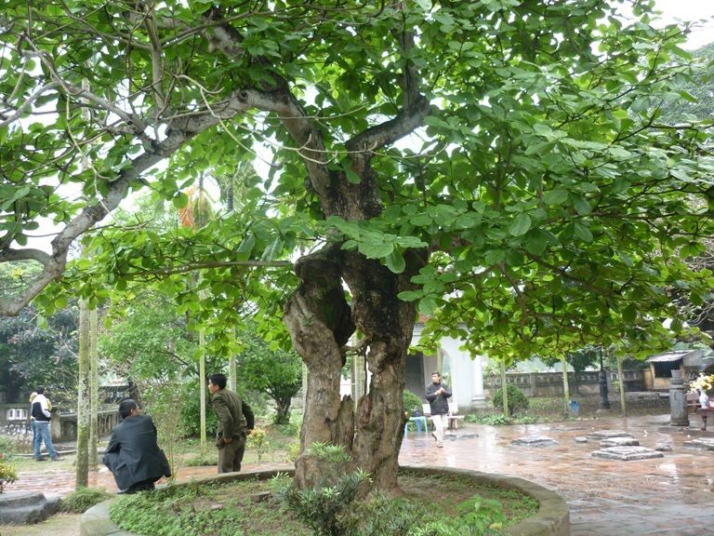
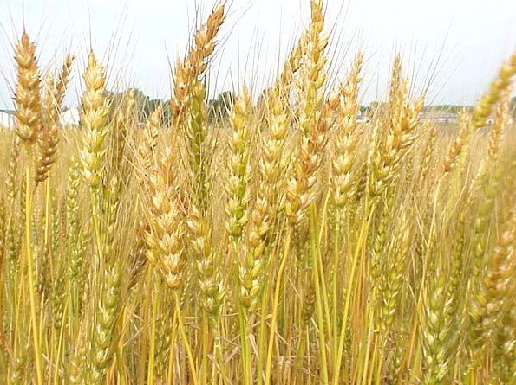
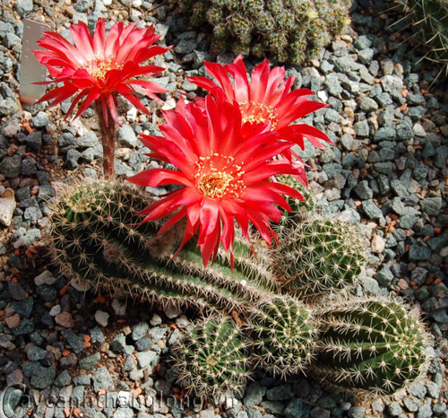
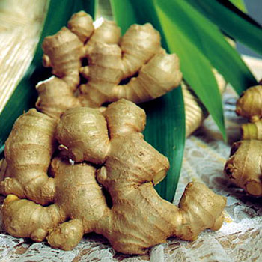
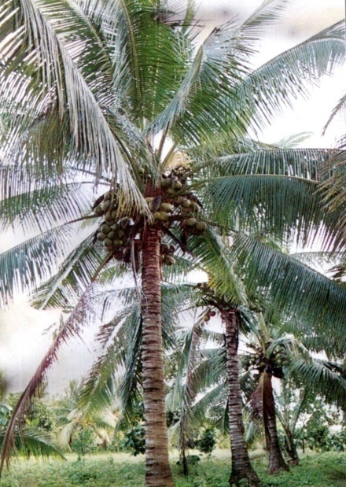
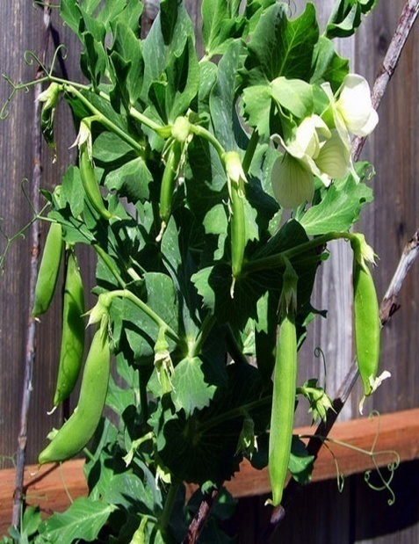
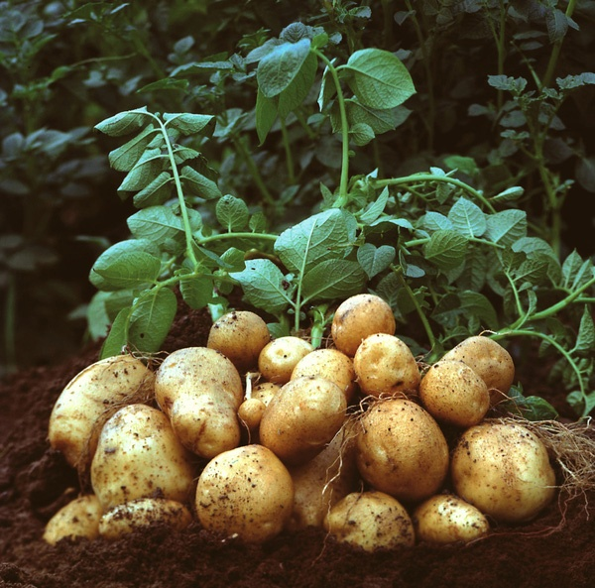
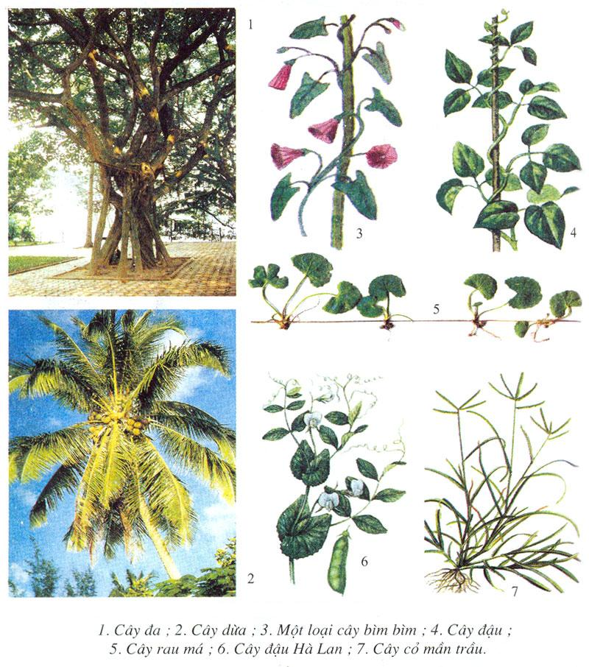
Cây bàng
(thân gỗ)
Cây lúa
(thân cỏ)
Cây xương rồng
(thân mọng nước)
Củ gừng
(thân rễ)
Cây dừa
(thân cột)
Cây đậu Hà Lan
(thân leo)
Củ khoai tây
(thân củ)
Cây rau má
(thân bò)

Slide 8
Thảo luận nhóm các câu hỏi sau:
Câu 1: Có mấy dạng thân chính ? Kể tên các loại thân biến dạng ?
Câu 2: Có mấy loại rễ chính ? Nêu tên các loại rễ biến dạng ?
Đáp án:
- Các dạng thân chính: thân đứng (thân gỗ, thân cột, thân cỏ); thân leo ( thân quấn, tua cuốn).
- Các loại thân biến dạng: thân củ, thân rễ, thân mọng nước

Slide 9
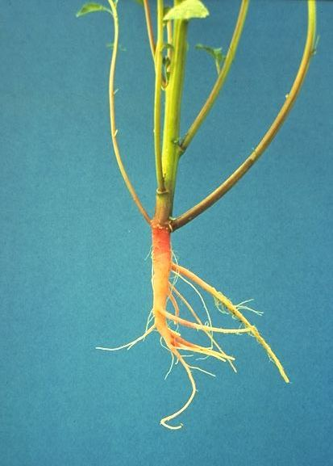
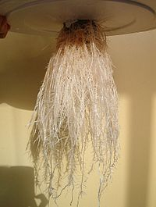

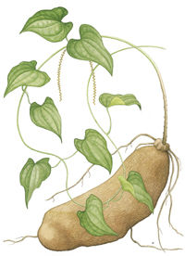
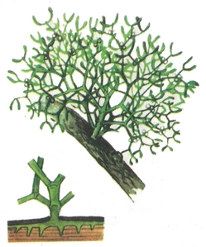
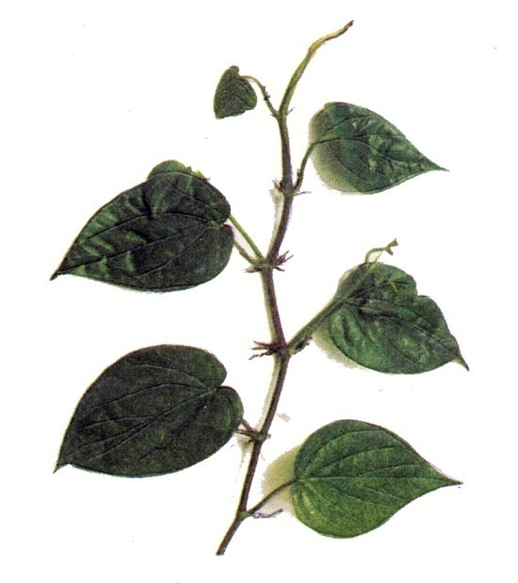
Rễ cọc
Rễ chùm
Rễ thở
Rễ củ
Giác mút
Rễ móc

Slide 10
Thảo luận nhóm các câu hỏi sau:
Câu 1: Có mấy dạng thân chính ? Kể tên các loại thân biến dạng ?
Câu 2: Có mấy loại rễ chính ? Nêu tên các loại rễ biến dạng ?
Câu 3: Có mấy nhóm lá ? Nêu tên các kiểu gân lá ? Nêu các loại lá biến dạng ?
Đáp án:
- Có hai loại rễ chính: rễ cọc, rễ chùm.
- Các loại rễ biến dạng: rễ củ, rễ móc, rễ thở, giác mút.

Slide 11
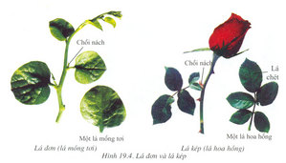
Nhóm lá:
Lá đơn
Lá kép

Slide 12
Thảo luận nhóm các câu hỏi sau:
Câu 1: Có mấy dạng thân chính ? Kể tên các loại thân biến dạng ?
Câu 2: Có mấy loại rễ chính ? Nêu tên các loại rễ biến dạng ?
Câu 3: Có mấy nhóm lá ? Nêu tên các kiểu gân lá ? Nêu các loại lá biến dạng ?
Đáp án:
- Lá gồm 2 nhóm: lá đơn, lá kép.

Slide 13
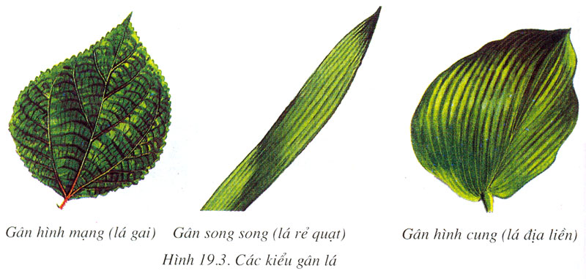
Gân lá:

Slide 14
Thảo luận nhóm các câu hỏi sau:
Câu 1: Có mấy dạng thân chính ? Kể tên các loại thân biến dạng ?
Câu 2: Có mấy loại rễ chính ? Nêu tên các loại rễ biến dạng ?
Câu 3: Có mấy nhóm lá ? Nêu tên các kiểu gân lá ? Nêu các loại lá biến dạng ?
Đáp án:
Lá gồm 2 nhóm: lá đơn, lá kép.
Kiểu gân lá: hình mạng, song song, hình cung.

Slide 15
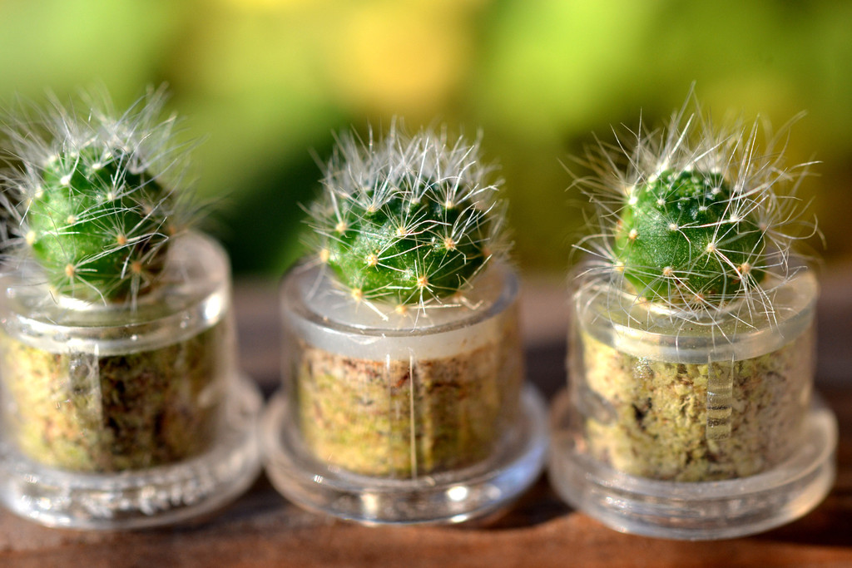
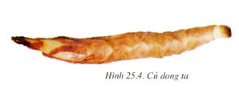
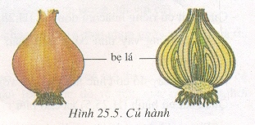
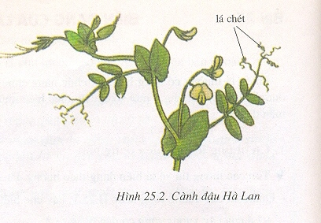
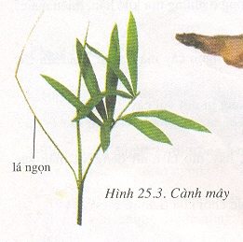
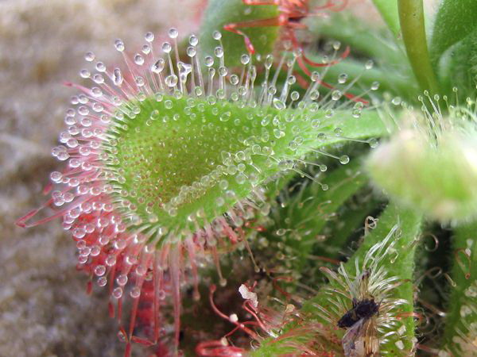
Lá biến thành gai
Lá vảy
Lá dự trữ
Tua cuốn
Tay móc
Lá bắt mồi

Slide 16
Thảo luận nhóm các câu hỏi sau:
Câu 1: Có mấy dạng thân chính ? Kể tên các loại thân biến dạng ?
Câu 2: Có mấy loại rễ chính ? Nêu tên các loại rễ biến dạng ?
Câu 3: Có mấy nhóm lá ? Nêu tên các kiểu gân lá ? Nêu các loại lá biến dạng ?
Đáp án:
Lá gồm 2 nhóm: lá đơn, lá kép.
Kiểu gân lá: hình mạng, song song, hình cung.
Các loại lá biến dạng:lá biến thành gai, lá vảy, lá dự trữ, tay móc, tua cuốn, bắt mồi.

Slide 17

Tiết 47: §41: HẠT KÍN – ĐẶC ĐiỂM CỦA THỰC VẬT HẠT KÍN
1) Cơ quan sinh dưỡng
2) Cơ quan sinh sản
Thân: có nhiều loại thân (thân gỗ, thân cột, thân cỏ, thân bò,…); kích thước đa dạng.
Lá: có nhiều kiểu mọc; có kiểu lá đơn và lá kép; nhiều kiểu gân lá (hình mạng, song song, cung,..)
Rễ: có rễ cọc, rễ chùm, rễ thở, rễ móc,..

Slide 18

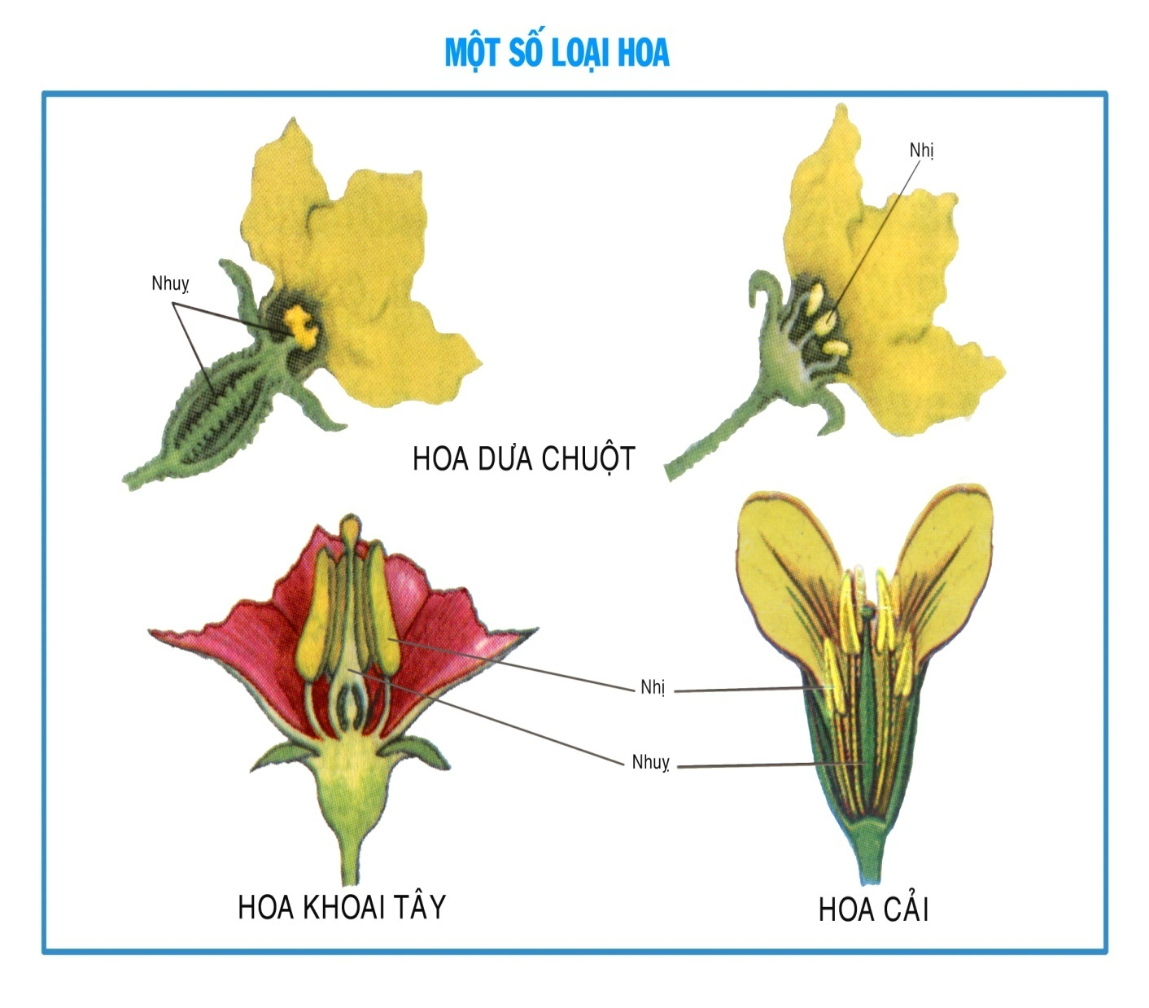
2) Cơ quan sinh sản
Căn cứ vào bộ phận sinh sản, người ta chia hoa thành mấy nhóm ?
TL: Chia hoa thành 2 nhóm:
+ Hoa đơn tính
+ Hoa lưỡng tính

Slide 19
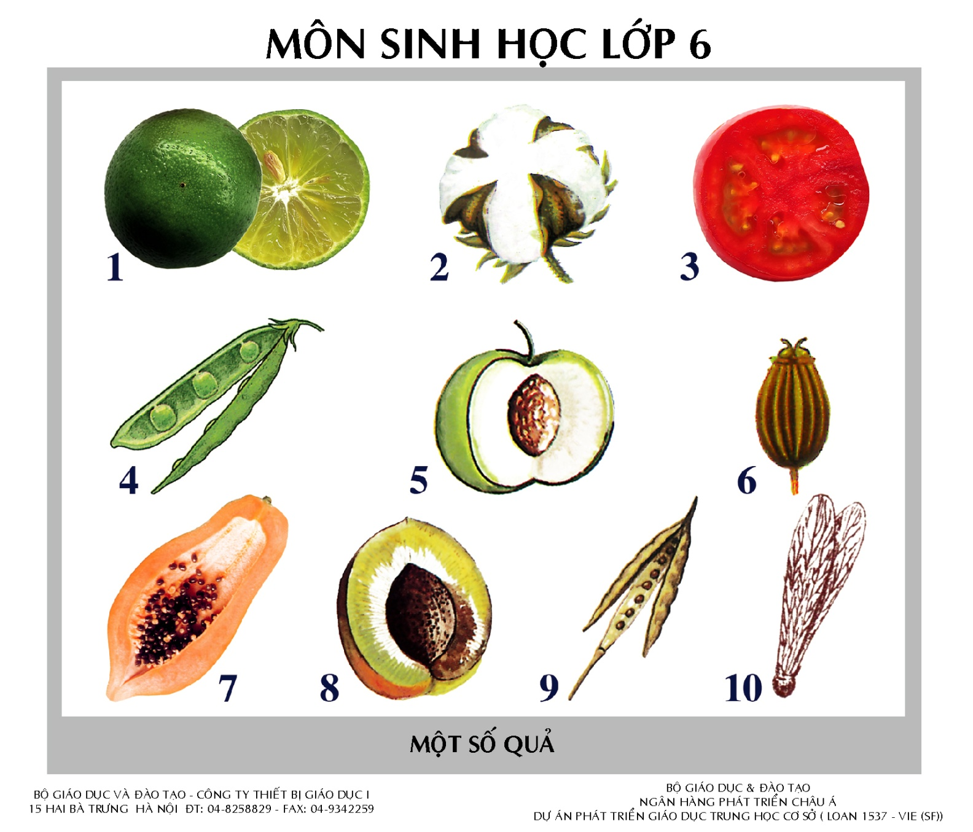
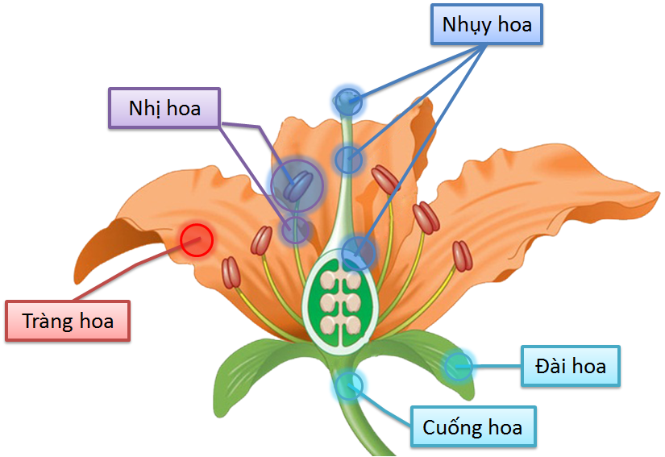
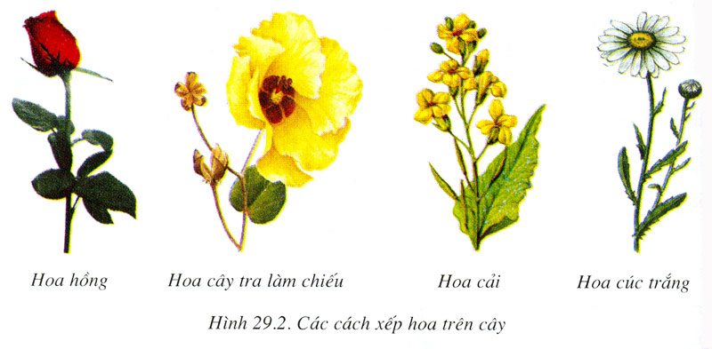
Hãy quan sát hình và nhận xét về: cách mọc, màu sắc, số nhị của hoa ?
Hãy quan sát hình và cho biết quả được chia thành mấy nhóm? Kể tên? Hạt nằm ở vị trí nào của quả ?
Đáp án:
- Quả được chia thành 2 nhóm: quả thịt (quả mong, quả hạch); quả khô ( quả khô nẻ, quả khô không nẻ)
- Hạt nằm trong quả
Nhị

Slide 20

Tiết 47: §41: HẠT KÍN – ĐẶC ĐiỂM CỦA THỰC VẬT HẠT KÍN
1) Cơ quan sinh dưỡng
2) Cơ quan sinh sản
Thân: có nhiều loại thân (thân gỗ, thân cột, thân cỏ, thân bò,…); kích thước đa dạng.
Lá: có nhiều kiểu mọc; có kiểu lá đơn và lá kép; nhiều kiểu gân lá (hình mạng, song song, cung,..)
Rễ: có rễ cọc, rễ chùm, rễ thở, rễ móc,..
Cơ quan sinh sản của thực vật hạt kín gồm : hoa, quả, hạt
⇒ Thực vật hạt kín là nhóm thực vật có hoa, chúng có một số đặc điểm sau :
+ Cơ quan sinh dưỡng phát triển
+ Có hoa, có quả, hạt nằm trong quả. Là ưu thế của cây hạt kín
+ Hoa và quả có nhiều dạng khác nhau
+ Môi trường sống đa dạng

Slide 21
Tên cây | Dạng thân | Dạng rễ | Kiểu lá | Kiểu gân lá | Cành hoa dính hay rời | Loại quả | Môi trường sống
Cam
Ớt
Lúa
Cải
Hình
mạng
Gỗ
Cọc
Kép
Rời
Mọng
ở cạn
Hình
mạng
Cỏ
Cọc
Đơn
Dính
Mọng
ở cạn
Song
song
Khô
không
nẻ
Cỏ
Chùm
Đơn
Dính
ở nước
Hình
mạng
Cỏ
Cọc
Đơn
Rời
Khô nẻ
ở cạn

Slide 22
CỦNG CỐ

Slide 23
Vì sao cây đu đủ, cây chanh, cây táo được xếp vào nhóm thực vật hạt kín ?
Đáp án:
Vì : đã có hoa, quả, hạt, nằm trong quả.

Slide 24
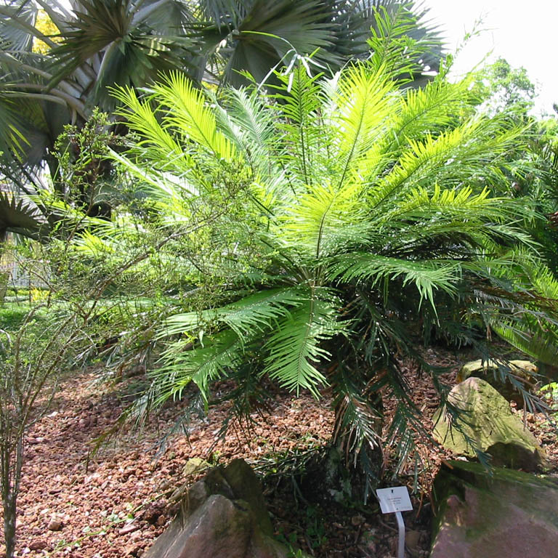
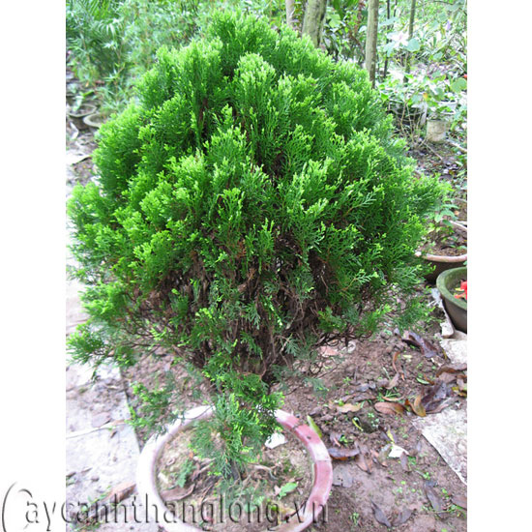
Giữa cây Hạt trần với cây Hạt kín khác nhau ở đặc điểm nào ?
Đáp án :
Cây Hạt kín khác cây Hạt trần là cây Hạt kín có hoa, quả, hạt nằm trong quả
Thiên tuế
Trắc bách diệp
Cây lúa
(thân cỏ)

Slide 25


Câu 1: Các cây hạt kín khác nhau về đặc điểm hình thái của:
Tiếc quá ! Sai rồi bạn ơi.
Tiếc quá ! Sai rồi bạn ơi.
a. Cơ quan
sinh dưỡng.
c. Cơ quan sinh dưỡng
và hình thức thụ phấn đa dạng
b. Cơ quan sinh dưỡng
và môi trường sống đa dạng
Tiếc quá ! Sai rồi bạn ơi.
Hoan hô !
Bạn đã đúng.
d. Cơ quan sinh dưỡng
và cơ quan sinh sản

